Slide 1
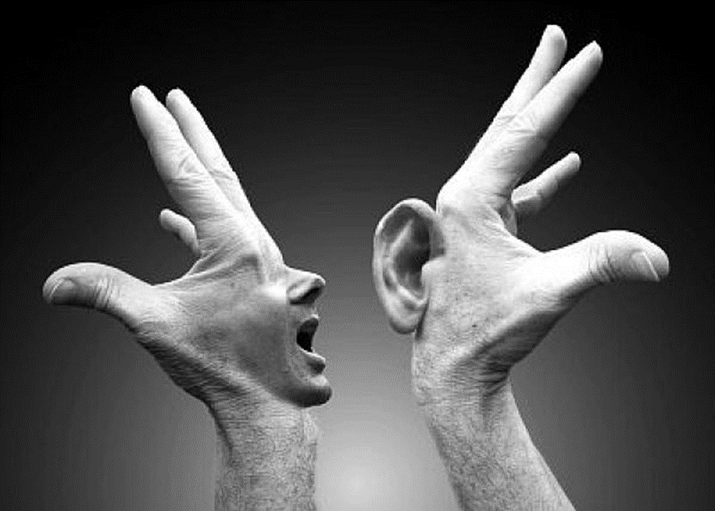
Écouter, une des meilleures façons de communiquer
Notes:
https://www.youtube.com/watch?v=mIyUX7RUTxI
https://www.youtube.com/watch?v=5qUrqjLoEPw
24:30 à 27:00
http://zonevideo.telequebec.tv/media/26594/j-t-aime-plus/like-moi

Slide 2

Dans ce cours…
Une vision de l’écoute;
Arbre d’écoute;
Utilités de l’écoute;
Quelques raisons expliquant le manque d’écoute;
Outil pour une écoute plus active:
La question constructive;
La reformulation;
Outil pour une écoute plus empathique:
Les niveaux de reflet.

Slide 3
L’écoute, de quoi on parle ?
Définition de l’écoute / de l’attitude d’écoute:
Retour sur éléments identifiés dans l’activité de démarrage.

Slide 4

Arborescences de l’écoute
Accès au message
Porter attention (écouter)
Écoute empathique (écoute centrée sur l’autre):
- Efforts clairs pour bien comprendre l’état de la personne
- Reflets
Écoute passive
Entendre
Écoute active:
- Questions constructives
- Reformulations
Écoute active centrée sur nos besoins
Éléments de fausse écoute

Slide 5
Utilité de l’écoute centrée sur l’autre (ÉCA)
En petit groupe (4), discutez d’une mauvaise expérience de service à la clientèle.
Ressortez les éléments qui ont fait que c’était une mauvaise expérience.
Ensuite, discutez d’une bonne expérience de service à la clientèle.
Ressortez les éléments qui ont fait que c’était une bonne expérience.

Slide 6
Pourquoi on écoute pas?
Vous êtes en train de travailler sur un projet que vous devez remettre dans les prochaines heures. Un de vos amis vient vous parler de sa relation de couple. Il vient à nouveau de se chicaner avec sa blonde et là, il dit que c’est fini et qu’il est complètement à terre. Ce n’est pas la première fois que votre ami met fin à sa relation avec sa blonde, ils se quittent et reviennent ensembles quelques semaines après depuis un certain temps. De plus, vous avez vous-même des problèmes avec votre blonde ces temps-ci.

Slide 7

Quelques raisons du manque d’écoute (à part la présence d’un écureuil sur votre jambe)
La rapidité de la pensée;
Les efforts à fournir;
La tendance à la mise en vedette;
Les préjugés que nous entretenons;
La perception d’avantages moindres;
Parler = + de pouvoir
Le manque d’entraînement (malaise des silences).

Slide 8
Mieux écouter, c’est possible
Principes de base:
1) Éviter de tirer des conclusions hâtives;
2) Identifier / comprendre les idées principales du message (écoute active) :
La question constructive;
La reformulation.
3) Identifier / comprendre les éléments affectifs (émotion) du message / de la personne (écoute empathique):
Le reflet.

Slide 9

Arborescences de l’écoute
Accès au message
Porter attention (écouter)
Écoute empathique (écoute centrée sur l’autre):
- Efforts clairs pour bien comprendre l’état de la personne
- Reflets
Écoute passive
Entendre
Écoute active:
- Questions constructives
- Reformulations
Écoute active centrée sur nos besoins
Éléments de fausse écoute

Slide 10

La « question constructive »
Qu’est-ce qu’une question (bonne question…)
Question constructive: Type d’intervention qui permet uniquement d’aller chercher des informations manquantes. Une question constructive ne véhicule pas de message autre que l’interrogation en elle-même.
Permet de préciser notre compréhension du message;
Touche les propos de notre interlocuteur:
le contenu des propos;
les émotions / affects de l’émetteur.
Idéalement ouverte (fait travailler la personne);
On évite autant que possible l’usage du mot « pourquoi ».
À remplacer par « Qu’est-ce qui fait que … »

Slide 11
Une question constructive
À quoi ça sert :
Permet de préciser notre compréhension du message, de la situation:
aller chercher + d’informations nécessaires à l’atteinte de nos objectifs.
Permet de démontrer notre écoute (preuve de l’importance de l’autre, lien avec engagement);
Encourage l’interlocuteur à réfléchir à sa situation, à ses besoins, à ses émotions, lui permet parfois de se repositionner.

Slide 12

Une question constructive
À quoi ça ressemble ? :
Questions d’exploration (affect / contenu):
Comment s’est passée ta rencontre ?
Qu’est-ce qui fait en sorte que tu changes d’avis maintenant ? (remplacement du « pourquoi »)
Qu’est-ce que tu as l’intention de faire par rapport à ce que je viens de te dire ?
Après une journée de fou comme celle-là, comment tu vas, toi ?
Comment ça se passe depuis que tu es avec ton nouveau partenaire ?
Questions de clarification (clarification de contenus abordés, de mots ou d’expressions utilisées par la personne):
Qu’est-ce que tu entends par là ?
Qu’est-ce que tu veux dire par « va falloir slaquer la machine » ?
Etc.

Slide 13

Types de question non constructives (à éviter)
La question affirmative;
La question qui présuppose;
La question à but caché.

Slide 14

Les questions non constructives, c’est mal… oh là là que c’est mal….
Question affirmative:
Qui semble affirmer un énoncé, sans vraiment attendre de réponse;
Le but principal est de passer un message, pas vraiment de poser une question.
Ex: Tu penses pas que ça serait vraiment le temps que tu partes ?
Pour transformer en comm. efficace:
On formule une affirmation en remplacement. Si nécessaire, on peut vérifier ensuite auprès de la personne.
Je pense vraiment que le mieux serait que tu partes.

Slide 15

Les questions non constructives, c’est mal… oh là là que c’est mal….
Question qui présuppose:
Ce type de question vise à obtenir une réponse, mais contient une présupposition que l’on n’a pas vérifiée au préalable.
Ex: (Aucune intervention préalable) Explique-moi pourquoi t’es en criss après moi aujourd’hui ?
Pour transformer en comm. efficace:
On identifie l’élément présupposé dans la question (qu’est-ce qui est affirmé sans vérifications ?)
On fait une validation de perception sur l’élément présupposé:
Ex: À deux-trois reprises aujourd’hui, tu as soupiré quand j’intervenais en réunion de briefing. Ça me donne l’impression que tu es en désaccord avec ma façon de faire, mais je me trompe p-ê. Peux-tu me dire ce qui se passe? (la suite appartient à l’interlocuteur)

Slide 16
Les questions non constructives, c’est mal… oh là là que c’est mal….
Question à but caché:
Question généralement superficielle qui cache la proposition qui va suivre;
Généralement, la vraie question / intervention vient ensuite.
Ex: As-tu quelque chose de prévu après le cours ?
Pour transformer en comm. efficace:
Identifier la nature de l’énoncé qui devrait venir en deuxième lieu, l’énoncé important;
Ne transmettre que cet énoncé.
Ex: Je dois laver mes poignées de porte ce soir, et j’ai vraiment beaucoup de portes chez moi. Je me demandais si tu étais disponible pour me donner un coup de main après le cours.

Slide 17
Comment identifier les questions non constructives ?
Un truc:
Si uniquement répondre à la question semble étrange, s’il semble y avoir + qu’une question dans l’intervention, c’est un indice de question non constructive:
Est-ce que tu vas finir par te la fermer ?
Es-tu occupé là ?
T’es sûr que tu vas être capable de marcher sur les mains en descendant un escalier les yeux bandés?
Exercice papier « Questions constructives ».

Slide 18
La reformulation
La reformulation: reprendre dans nos propres mots de façon plus concise, le contenu de l’émetteur ou une interprétation pertinente de ce contenu.
Composantes de la technique:
Une reprise synthèse du message (contenu);
Une validation (optionnel).

Slide 19
Arborescences de l’écoute
Accès au message
Porter attention (écouter)
Écoute empathique (écoute centrée sur l’autre):
- Efforts clairs pour bien comprendre l’état de la personne
- Reflets niveau 2
Écoute passive
Entendre
Écoute active:
- Questions constructives
- Reformulations
Écoute active centrée sur nos besoins
Éléments de fausse écoute

Slide 20

Le reflet
Le reflet: met l’accent sur les sentiments exprimés de différentes façons (verbal, non verbal). Les mots utilisés ne sont pas identiques à ceux employés par la personne aidée, mais expriment la même charge émotive et le même sens. On vise à ne rien rajouter ni enlever.
Composantes de la technique:
Une reprise synthèse du message (affect);
Une validation (optionnel).
Est à la base de la démonstration d’empathie;
Démontre une écoute plus profonde, car plus complexe à réaliser.

Slide 21
La reformulation + le reflet
Exemple d’intervention contenant les 2:
Ça fait quand même un an que je suis là, pis je vois pas vraiment d’amélioration. Je le trouve bizarre quand on se croise on quand on se parle. J’ai l’impression qu’il est jamais content de me voir. C’est encore pire quand on travaille ensemble. Il fait souvent des soupirs quand c’est moi qui intervient, pis on dirait que je fais jamais une assez bonne job pour lui. Sérieusement, j’ai vraiment l’impression de moins aimer ma job à cause de ça.
Ex: En gros, depuis que t’es arrivé, tu trouves que ton collègue semble avoir un problème avec toi. (reformulation). De la façon que tu en parles, t’as vraiment l’air affectée par la situation (reflet), je me trompe (validation) ?

Slide 22

La reformulation / le reflet
À quoi ça sert :
Lorsque la technique est juste (l’autre personne est plutôt en accord), démontre une écoute attentive (très positif);
Lorsque la technique est erronée (l’autre personne n’est pas vraiment en accord) donne l’occasion à l’autre de préciser son message (positif);
Est souvent dans les derniers types d’interventions disponibles dans les situations où « il n’y a rien à dire », car démontre écoute et empathie.
Même si très utile, faire attention aux surdoses, surtout pour les reformulations « similaires aux propos ».
Le reflet: L’outil par excellence pour démontrer son empathie.

Slide 23
Des formulations utiles…
Reformulation:
Si je comprends ce que tu dis, c’est… / En d’autres termes, tu dis que… / Dans le fond, ce que tu dis c’est…
Reflet:
Tu as l’air… / Lorsque tu dis ça de cette façon, je te sens…. / Quand je t’écoute, j’ai l’impression…
Mise en application papier;

Slide 24
Mise en application
Triade « Ça ne va pas…»:
L’acteur:
Identifiez votre problème de vie;
Le participant:
Démontrez une écoute active et empathique;
Lorsque vous le pouvez, utilisez les outils vus en classe (questions constructives / reformulations / reflets).
Vous êtes encouragé à utiliser la validation de perception
L’observateur:
Observez particulièrement la présence des outils abordés dans le cours

Slide 25
Retour sur la situation
ORDRE :
L’acteur partage son expérience (en tant qu’acteur et non en tant qu’étudiant). Comment a-t-il réagi à l’intervention? Qu’est-ce qui a été agréable / désagréable ?
L’observateur donne une rétroaction au participant par rapport aux compétences / notions abordées dans le cours (code couleur + questions constructives + reformulations / reflets + non verbal).
Le participant : REFORMULE LES PROPOS DE SES COLLÈGUES AVANT DE S’EXPRIMER. Partage son expérience vécue lors de la mise en situation en terme de difficultés vécues, bons coups, pistes de développement, etc.

